Slide 1
Actual investment with
X-Trader
X-Trader 활용 실전 투자
02장 - 기초 개념 ( 차트 및 지표 )

Slide 2
목차
02장
- 기초 개념 ( 차트 및 지표 )
•캔들 차트 용어 설명
- 0. 양봉 / 음봉
– 1. 도지와 형태 캔들
- 2. 양봉 상세 설명
- 3. 음봉 상세 설명
Lecture Goals
투자를 하기위한 기본적인 차트 분석법을 이해한다.
•주요 지표 설명
- 0. 이동 평균선
– 1. 지수 이동 평균선
- 2. MA ,EMA 상세 설명
- 3. 정배열 - 4. 역배열 - 5. 병목 현상의 이해 - 6. 골든 크로스 - 7. 데드 크로스 - 8. 이평선의 지지 - 9. 이평선의 저항
1. 현물/선물 종목들의 차트를 파악 한다.
2. █을 통해 투자 종목을 선정 , █만큼 진입한다.
3. 그 뒤 █에 따라 █만큼 수익을 내겠다.

Slide 3
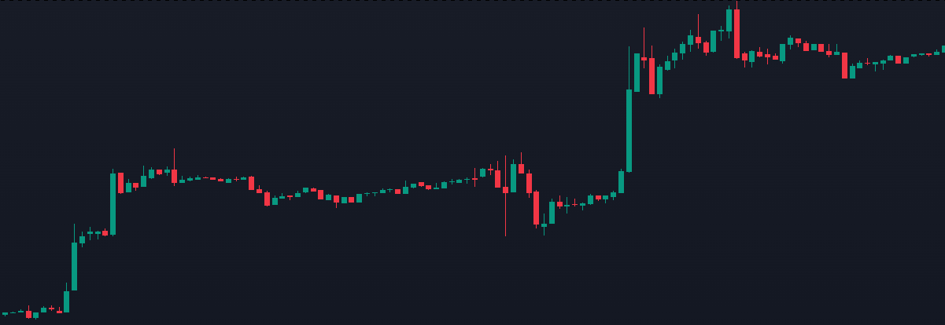
기초 개념 ( 차트 및 지표 )
•들어가기에 앞서
0-0. 차트 교육의 이유
코인 트레이딩의 기본은 차트를 통해
해당 종목의 추세를 파악하는 것에서 시작
정확한 분석을 위해 캔들 차트 사용은 필수
Trading View – BTC1! chart
Actual investment with Neutisoft
Lecture 02

Slide 4
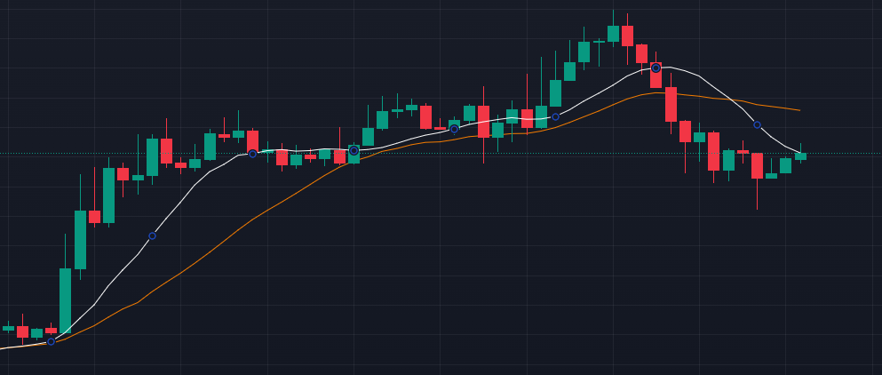
기초 개념 ( 차트 및 지표 )
•들어가기에 앞서
0-1. 캔들이란?
차트를 구성하는 하나하나의 봉
캔들
Actual investment with Neutisoft
Lecture 02

Slide 5
기초 개념 ( 차트 및 지표 )
•캔들 차트 용어
1-0. 양봉 / 음봉
고가
고가
종가
시가
시가
종가
저가
저가
양봉 ( 상승 )
음봉 ( 하락 )
Actual investment with Neutisoft
Lecture 02

Slide 6
기초 개념 ( 차트 및 지표 )
•캔들 차트 용어
1-0. 양봉 / 음봉 사례
Actual investment with Neutisoft
Lecture 02

Slide 7
기초 개념 ( 차트 및 지표 )
•캔들 차트 용어
1-1. 도지와 형태 캔들
하락
도지형 캔들
상승
잠자리형 캔들
( 상승 신호 )
비석형 캔들
( 하락 신호 )
Actual investment with Neutisoft
Lecture 02

Slide 8
기초 개념 ( 차트 및 지표 )
•캔들 차트 용어
1-1-1. 도지와 형태 캔들 사례
Actual investment with Neutisoft
Lecture 02

Slide 9
기초 개념 ( 차트 및 지표 )
•캔들 차트 용어
1-2. 양봉 상세 설명
장대 양봉
( 급등 )
망치형 캔들
( 하락세일때, 상승 )
( 상승세일때, 하락 )
역망치형 캔들
( 하락세일때, 상승 )
( 상승세일때, 하락 )
Actual investment with Neutisoft
Lecture 02

Slide 10
기초 개념 ( 차트 및 지표 )
•캔들 차트 용어
1-2-1. 양봉 상세 사례
Actual investment with Neutisoft
Lecture 02

Slide 11
기초 개념 ( 차트 및 지표 )
•캔들 차트 용어
1-3-1. 음봉 상세 설명
장대 음봉
( 급락 )
망치형 캔들
( 하락세일때, 상승 )
( 상승세일때, 하락 )
역망치형 캔들
( 하락세일때, 상승 )
( 상승세일때, 하락 )
Actual investment with Neutisoft
Lecture 02

Slide 12
기초 개념 ( 차트 및 지표 )
•캔들 차트 용어
1-3-1. 음봉 상세 사례
Actual investment with Neutisoft
Lecture 02

Slide 13
기초 개념 ( 차트 및 지표 )
•주요 지표 설명
2-0. 이동 평균선 ( MA, Moving Average )
일정 기간 내 주가의 산술 평균 값인
주가 이동 평균을 차례로 연결해 만든 선
MA 10일 선
MA 20일 선
MA의 한계점: 최신 트렌드 미 반영,
평균에 대한 움직임만 명시
이동평균선의 색상 선정은 개인의 자유이며, 자신이 사용하는 거래소가 기본 제공하는 색상을 사용하는 것을 권장합니다.
Actual investment with Neutisoft
Lecture 02

Slide 14
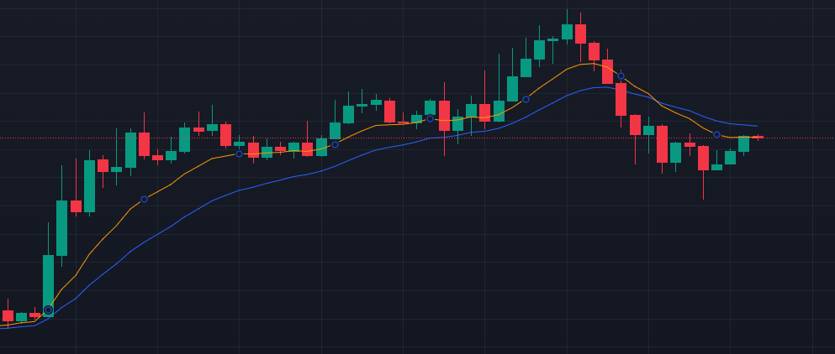
기초 개념 ( 차트 및 지표 )
•주요 지표 설명
2-1. 지수 이동 평균선 ( EMA, Exponential Moving Average )
MA의 한계점을 보완하고자
최근의 데이터에 더 높은 가중치를 두어 평균 계산
EMA 10일 선
EMA 20일 선
평균을 낼 때 최근의 데이터의 비중을 더 높인 MA선
이동평균선의 색상 선정은 개인의 자유이며, 자신이 사용하는 거래소가 기본 제공하는 색상을 사용하는 것을 권장합니다.
Actual investment with Neutisoft
Lecture 02

Slide 15
기초 개념 ( 차트 및 지표 )
•주요 지표 설명
2-2. MA, EMA 상세 설명
수치
단기 | 5일선 | 10일선 | 15일선 | 20일선
중기 | 60일선 | 99일선 | 120일선
장기 | 180선 | 200일선 | 299일선
구분
MA, EMA는 단기,중기,장기 세가지로 구분되며,
필요에 의해 다양한 수치로 선택 가능
이평선들은 밀집과 발산을 번갈아 반복한다.
Actual investment with Neutisoft
Lecture 02

Slide 16
기초 개념 ( 차트 및 지표 )
수정 필요
•주요 지표 설명
2-3. 정배열
5일선
10일선
각각의 이평선이 밀집된 상태에서,
단기 이평선 우선으로 위로 상승하기 시작하는 구간
20일선
60일선
120일선
이동평균선의 색상 선정은 개인의 자유이며, 자신이 사용하는 거래소가 기본 제공하는 색상을 사용하는 것을 권장합니다.
Actual investment with Neutisoft
Lecture 02

Slide 17
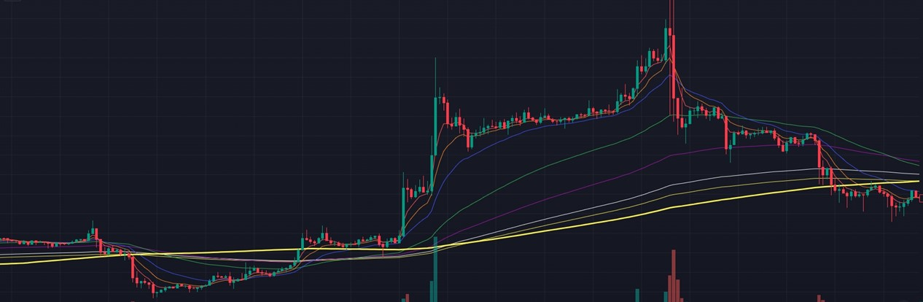
기초 개념 ( 차트 및 지표 )
수정 필요
•주요 지표 설명
2-3-1. 정배열 사례
정배열
이동평균선의 색상 선정은 개인의 자유이며, 자신이 사용하는 거래소가 기본 제공하는 색상을 사용하는 것을 권장합니다.
Actual investment with Neutisoft
Lecture 02

Slide 18
기초 개념 ( 차트 및 지표 ) – 차트 파악 기본
수정 필요
•주요 지표 설명
2-4. 역배열
120일선
60일선
각각의 이평선이 밀집된 상태에서,
단기 이평선 우선으로 아래로로 상승하기 시작하는 구간
20일선
10일선
5일선
이동평균선의 색상 선정은 개인의 자유이며, 자신이 사용하는 거래소가 기본 제공하는 색상을 사용하는 것을 권장합니다.
Actual investment with Neutisoft
Lecture 02

Slide 19
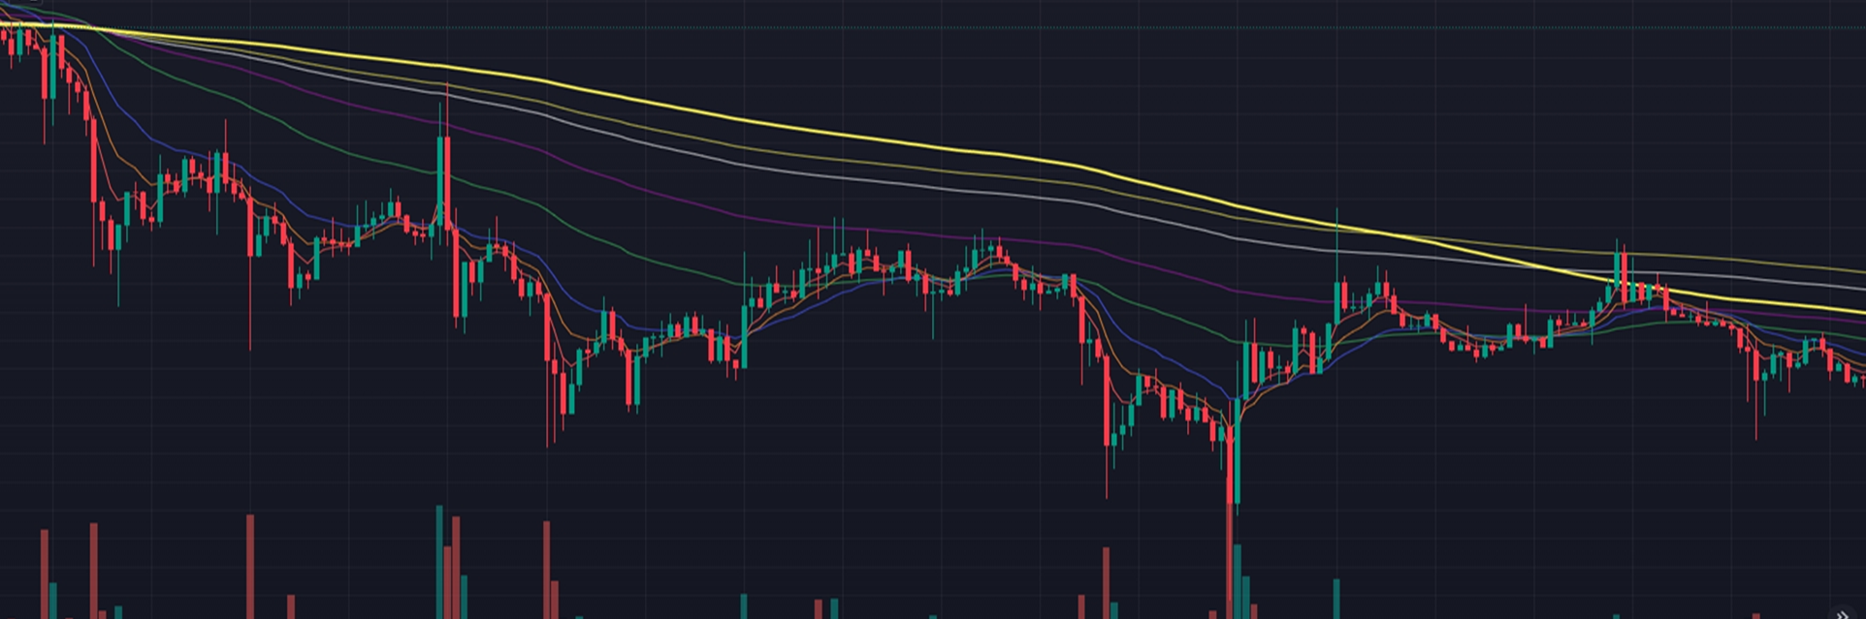
기초 개념 ( 차트 및 지표 )
수정 필요
•주요 지표 설명
2-4-1. 역배열 사례
역배열
정배열 전환
이동평균선의 색상 선정은 개인의 자유이며, 자신이 사용하는 거래소가 기본 제공하는 색상을 사용하는 것을 권장합니다.
Actual investment with Neutisoft
Lecture 02

Slide 20
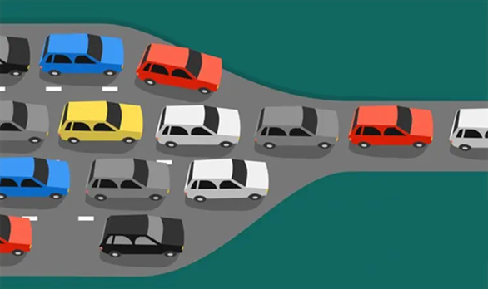
기초 개념 ( 차트 및 지표 )
•주요 지표 설명
2-5. 병목현상의 이해
‘병목’이란 말 그대로 물병의 목을 지칭하는 단어로,
병의 몸통보다 목 부분의 내부 지름이 좁아 물이 상대적으로 천천히 쏟아지는 것에 비유한 것
Actual investment with Neutisoft
Lecture 02

Slide 21
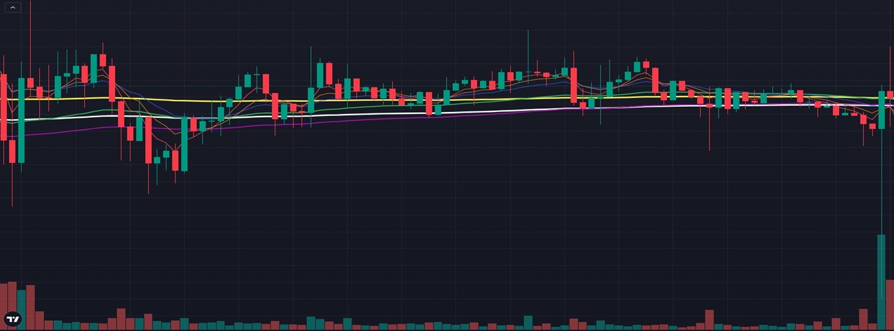
기초 개념 ( 차트 및 지표 )
•주요 지표 설명
2-5-1. 병목현상 = 횡보구간
이평선 범위
병목 현상 = 차트 내 횡보구간이다.
그리고 횡보 구간 이후에 상승추세나 하락추세로 전환한다.
Actual investment with Neutisoft
Lecture 02

Slide 22
기초 개념 ( 차트 및 지표 )
•주요 지표 설명
2-6. 골든 크로스 ( Golden Cross )
20일선
단기 이동평균선이 중장기 이동평균선을
아래에서 위로 돌파해 올라가는 현상
상승장의 유력한 신호
5일선
60일선
10일선
120일선
Actual investment with Neutisoft
Lecture 02

Slide 23
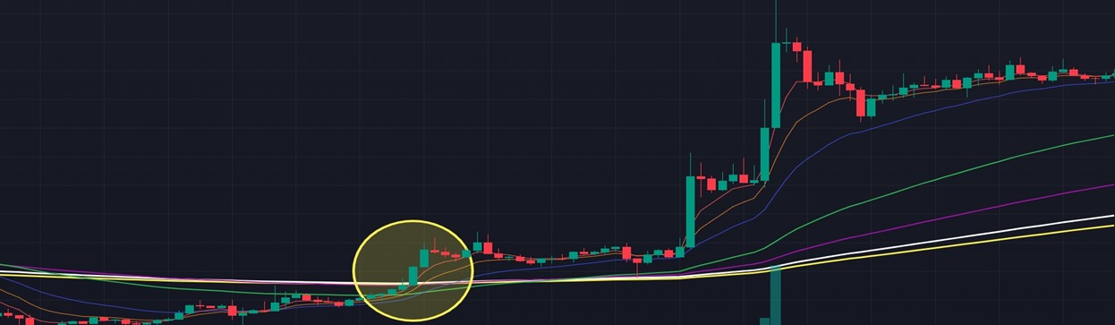
기초 개념 ( 차트 및 지표 )
수정 필요
•주요 지표 설명
2-6-1. 골든 크로스 사례
10일선
Actual investment with Neutisoft
Lecture 02

Slide 24
기초 개념 ( 차트 및 지표 )
•주요 지표 설명
2-7. 데드 크로스 ( Dead Cross )
20일선
단기 이동평균선이 중장기 이동평균선을
위에서 아래로 돌파해 올라가는 현상
하락장의 유력한 신호
5일선
60일선
10일선
120일선
Actual investment with Neutisoft
Lecture 02

Slide 25
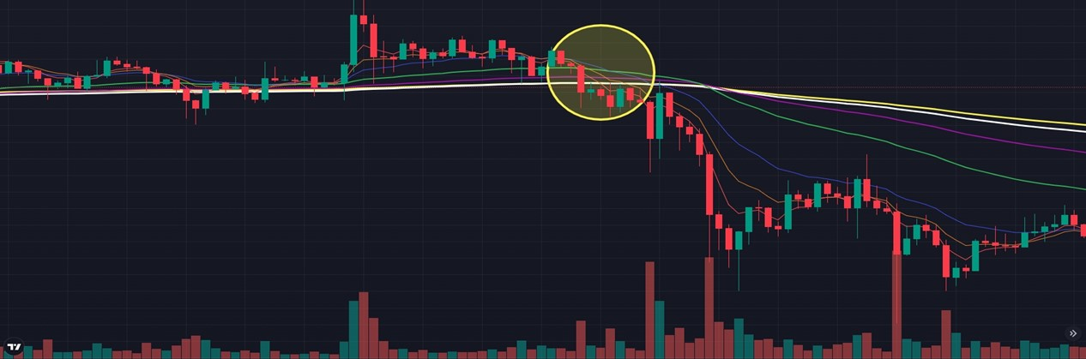
기초 개념 ( 차트 및 지표 )
수정 필요
•주요 지표 설명
2-7-1. 데드 크로스 사례
Actual investment with Neutisoft
Lecture 02

Slide 26
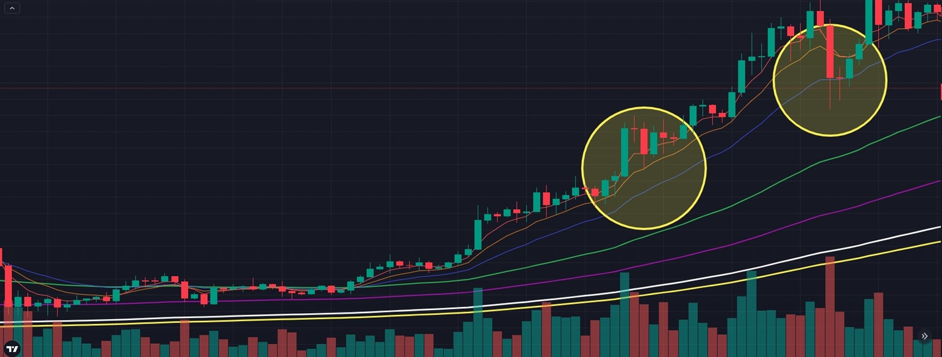
기초 개념 ( 차트 및 지표 )
•주요 지표 설명
2-8. 이평선의 지지
캔들이 이평선 위에 위치할 때
이평선이 곧 지지선이 된다.
+상승 추세가 강할 수록 단기 이평선의 지지를 받는다.
Actual investment with Neutisoft
Lecture 02

Slide 27
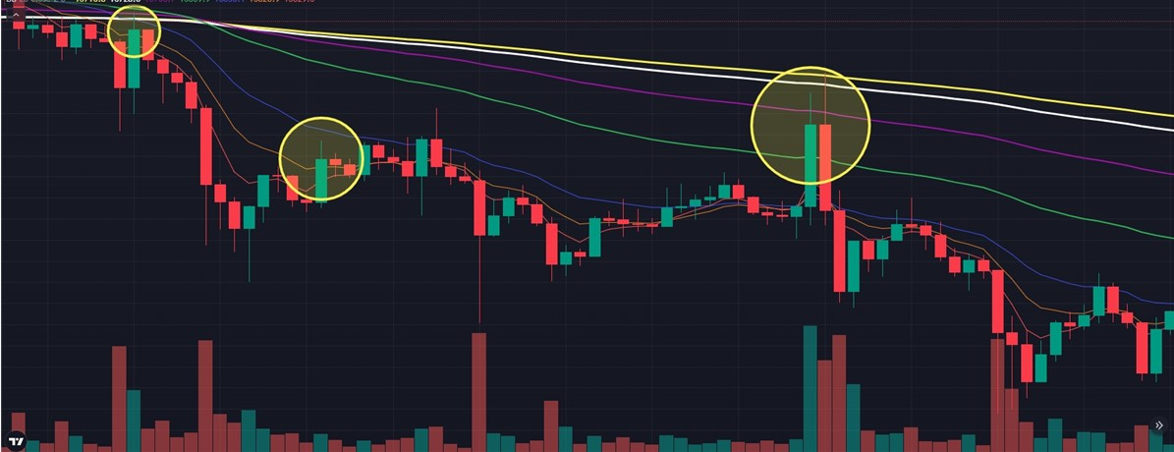
기초 개념 ( 차트 및 지표 )
•주요 지표 설명
2-9. 이평선의 저항
캔들이 이평선 밑에 위치할 때
이평선이 곧 저항선이 된다.
+하락 추세가 강할 수록 단기 이평선의 저항을 받는다.
Actual investment with Neutisoft
Lecture 02

Slide 28
Actual investment with
X-Trader
X-Trader 활용 실전 투자
03장 - 트레이딩 마인드

Slide 29
목차
03장 - 트레이딩 마인드
•투자 원칙
Actual investment with
- 1. 투자에 대한 이해 – 2. 투자 계획법 - 3. 선택 및 집중 - 4. 매매일지의 중요성
– 5. 손절의 중요성
X-Trader
•자가 제어법
- 1. 기대 수익
– 2. 투자 기간
– 3. 투자 비율
– 4. 투자 대상
– 5. 위험률 고려
X-Trader 활용 실전 투자

Slide 30
트레이딩 마인드
•투자 원칙
투자란 무엇인가?
1)투자 vs 투기
투자는 단적으로 이야기하자면, 행위적으로 투기와 같다. 미래의 가치를 알지 못하는 상태에서 단지 추측과 분석 또는 예감으로 자신의 시간과 노력 그리고
경제적 가치를 제공하는 것이다.
투자와 투기의 가장 큰 차이는 중간(과정)이 어찌 되었던, 시작과 끝에 있다.
투자의 시작은 수익을 목적으로 한 분석이다. 하지만 투기의 시작은 수익 그 자체(수익의 크기와 가능성 등)만을 고려한다는 특징이 있다.
바로 시작 시점부터 투자와 투기는 차이가 발생한다.
투자도 엄연히 어느정도 수익이 날 것인가에 대한 면밀한 계산을 하게 된다.
막연히 묻어 놓는 것은 투자라 할 수 없다. 행위가 투자일지언정 수익을 예측할때, 투자라 지칭할 수 있는 적정선은 없다.
하지만, “현실적 가능성이 얼마나 되는가＂와 “만약 수익을 거두지 못하였을때 얼마나 감수할 수 있는가?”의 플러스와 마이너스 꼭지를 모두 예상하는 것이
어야 한다.
그리고 진정한 투자라 하는 것은 투자 행위로 인해서 벌어질 수 있는 모든 결과를 감내 할 수 있는 수준이어야 한다.
만약 All or Nothing 과 같이 생각한다면, 이것은 반드시 투기라 할 수 있다. 과감한 투자? 투기가 더 어울리는 말이다.
모든 투자의 결과는 감내할 수 있는 수준에서 이루어져야 한다.
만약, 월급을 지속적으로 받는 직장인이나 수익이 지속적으로 발생하는 사업자가 자신의 전재산을 투여한다고 한다면, 이것 또한 투기가 될 수 있다.
항상 투자가 발생한 시점의 재산 상태만을 생각하여야 하기 때문이다.
앞으로 예상되는 기대 소득은 실제 자신이 쥐고 있는 금액이 되지 않기 때문에 투자 예상의 한 요인으로 넣는다는 것은 매우 위험한 발상이 될 수 있다
1. 투자에 대한 이해
Actual investment with Neutisoft
Lecture 01

Slide 31
트레이딩 마인드
•투자 원칙
투자란 무엇인가?
1)투자 vs 투기
투자는 단적으로 이야기하자면, 행위적으로 투기와 같다. 미래의 가치를 알지 못하는 상태에서 단지 추측과 분석 또는 예감으로 자신의 시간과 노력 그리고
경제적 가치를 제공하는 것이다.
투자와 투기의 가장 큰 차이는 중간(과정)이 어찌 되었던, 시작과 끝에 있다.
투자의 시작은 수익을 목적으로 한 분석이다. 하지만 투기의 시작은 수익 그 자체(수익의 크기와 가능성 등)만을 고려한다는 특징이 있다.
바로 시작 시점부터 투자와 투기는 차이가 발생한다.
투자도 엄연히 어느정도 수익이 날 것인가에 대한 면밀한 계산을 하게 된다.
막연히 묻어 놓는 것은 투자라 할 수 없다. 행위가 투자일지언정 수익을 예측할때, 투자라 지칭할 수 있는 적정선은 없다.
하지만, “현실적 가능성이 얼마나 되는가＂와 “만약 수익을 거두지 못하였을때 얼마나 감수할 수 있는가?”의 플러스와 마이너스 꼭지를 모두 예상하는 것이
어야 한다.
그리고 진정한 투자라 하는 것은 투자 행위로 인해서 벌어질 수 있는 모든 결과를 감내 할 수 있는 수준이어야 한다.
만약 All or Nothing 과 같이 생각한다면, 이것은 반드시 투기라 할 수 있다. 과감한 투자? 투기가 더 어울리는 말이다.
모든 투자의 결과는 감내할 수 있는 수준에서 이루어져야 한다.
만약, 월급을 지속적으로 받는 직장인이나 수익이 지속적으로 발생하는 사업자가 자신의 전재산을 투여한다고 한다면, 이것 또한 투기가 될 수 있다.
항상 투자가 발생한 시점의 재산 상태만을 생각하여야 하기 때문이다.
앞으로 예상되는 기대 소득은 실제 자신이 쥐고 있는 금액이 되지 않기 때문에 투자 예상의 한 요인으로 넣는다는 것은 매우 위험한 발상이 될 수 있다
2. 투자 계획법
Actual investment with Neutisoft
Lecture 02

Slide 32
트레이딩 마인드
•투자 원칙
3. 선택 및 집중
Actual investment with Neutisoft
Lecture 02

Slide 33
트레이딩 마인드
•투자 원칙
4. 매매일지의 중요성
Actual investment with Neutisoft
Lecture 02

Slide 34
트레이딩 마인드
•투자 원칙
5. 손절의 중요성
Actual investment with Neutisoft
Lecture 02

Slide 35
트레이딩 마인드
•자가 제어법
1. 기대수익
Actual investment with Neutisoft
Lecture 02

Slide 36
트레이딩 마인드
•자가 제어법
2. 투자 기간
Actual investment with Neutisoft
Lecture 02

Slide 37
트레이딩 마인드
•자가 제어법
3. 투자 비율
Actual investment with Neutisoft
Lecture 02

Slide 38
트레이딩 마인드
•자가 제어법
4. 투자 대상
Actual investment with Neutisoft
Lecture 02

Slide 39
트레이딩 마인드
•자가 제어법
5. 위험률 고려
Actual investment with Neutisoft
Lecture 02

